Slide 1
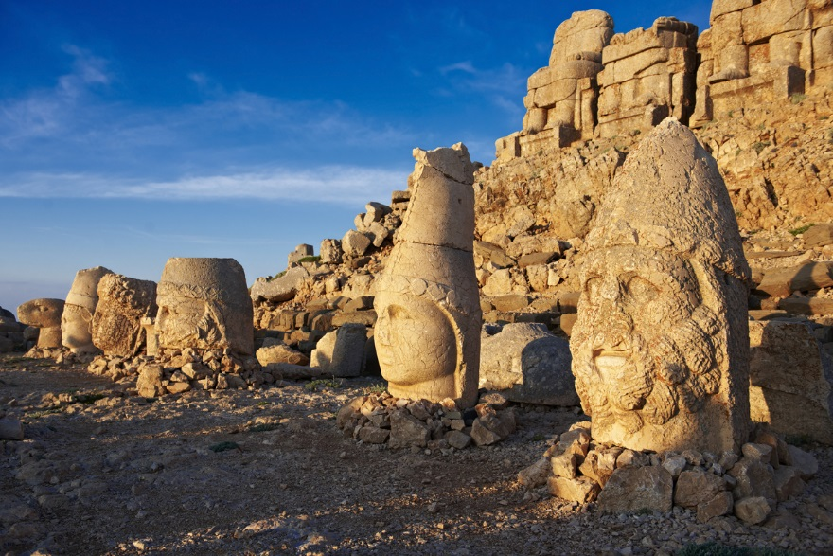
Gigantes da Alma

Slide 2
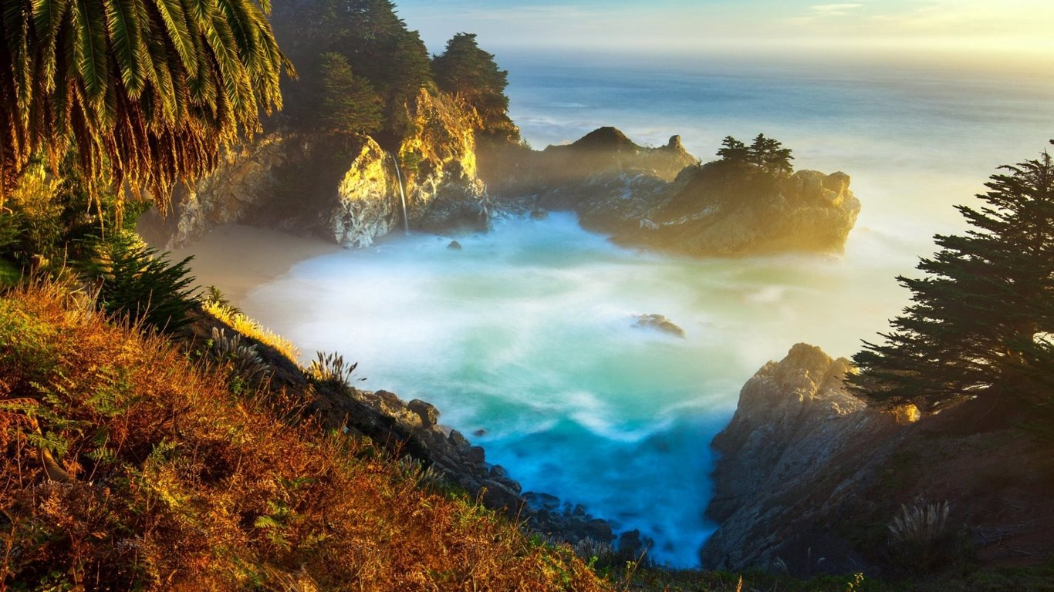
Dizem que há na alma dos seres humanos
quatro gigantes que acompanham a evolução.
Três destes colocam obstáculos,
e apenas um abre as portas.

Slide 3
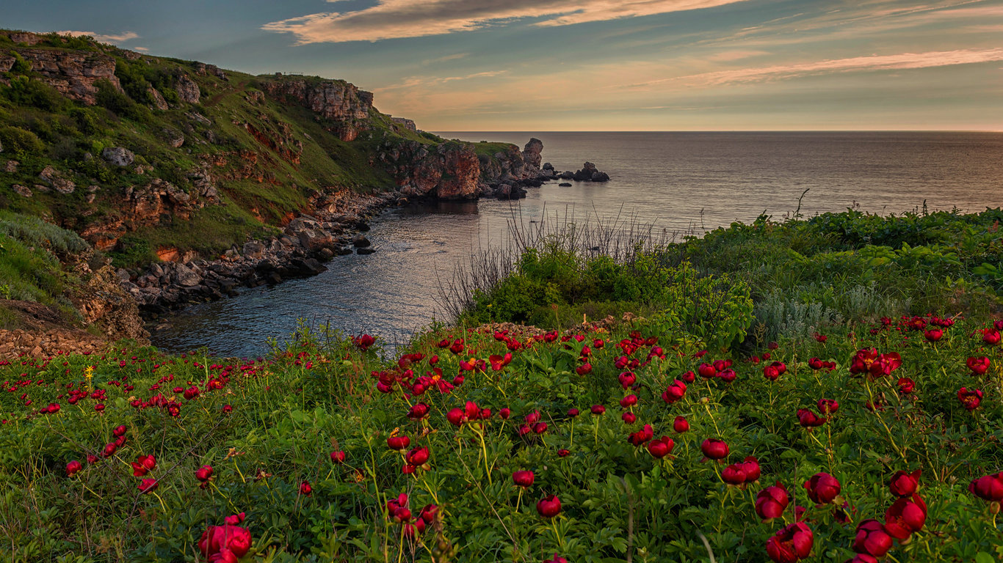
Os três gigantes
criadores de problemas chamam-se:
MEDO, IRA E DEVER

Slide 4

MEDO
É um gigante enraizado profundamente,
que se alimenta da necessidade de preservar
vida ante o perigo, mas que se alia com
a imaginação e cria neuroses que são capazes
de paralisar completamente a vida de uma pessoa.

Slide 5
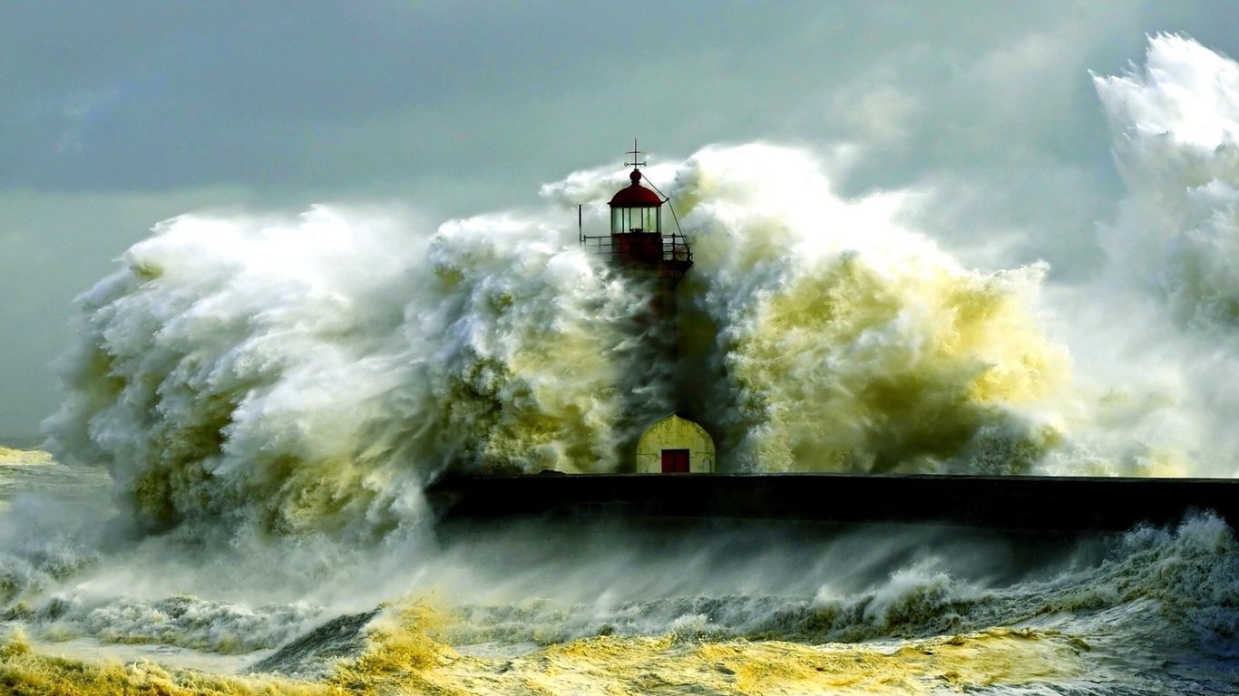
IRA
É um gigante destrutivo, que se alimenta
da reação normal de uma pessoa ante o medo.
Mas por ser normalmente abafado e recalcado
acaba criando o ódio, que é uma raiva
em conserva, podendo consumir
uma pessoa por dentro até matá-la.

Slide 6
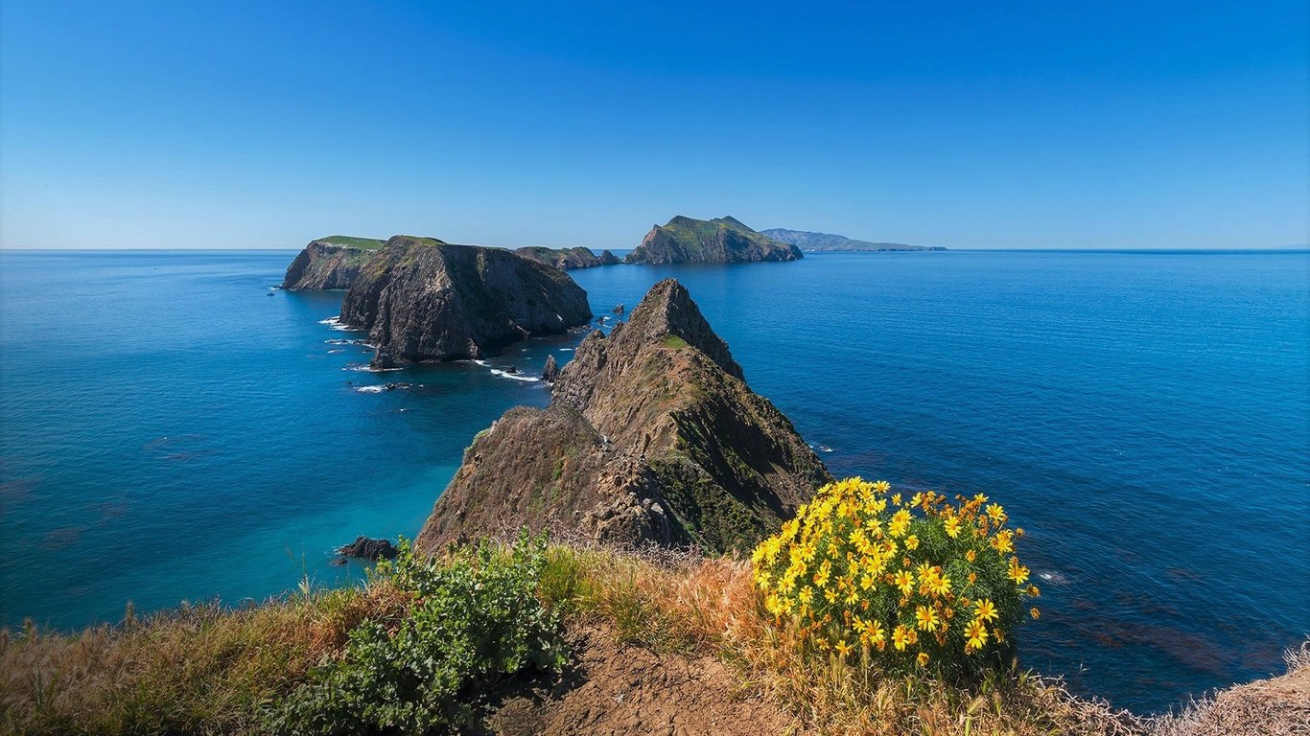
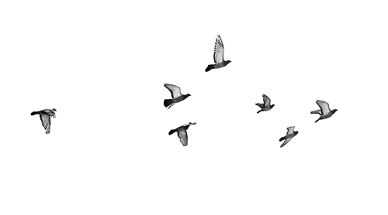
DEVER
É um gigante que entulha o caminho
das pessoas com muitas obrigações,
podendo esmagá-las com tantas destas
que acaba produzindo tédio e imobilidade.

Slide 7
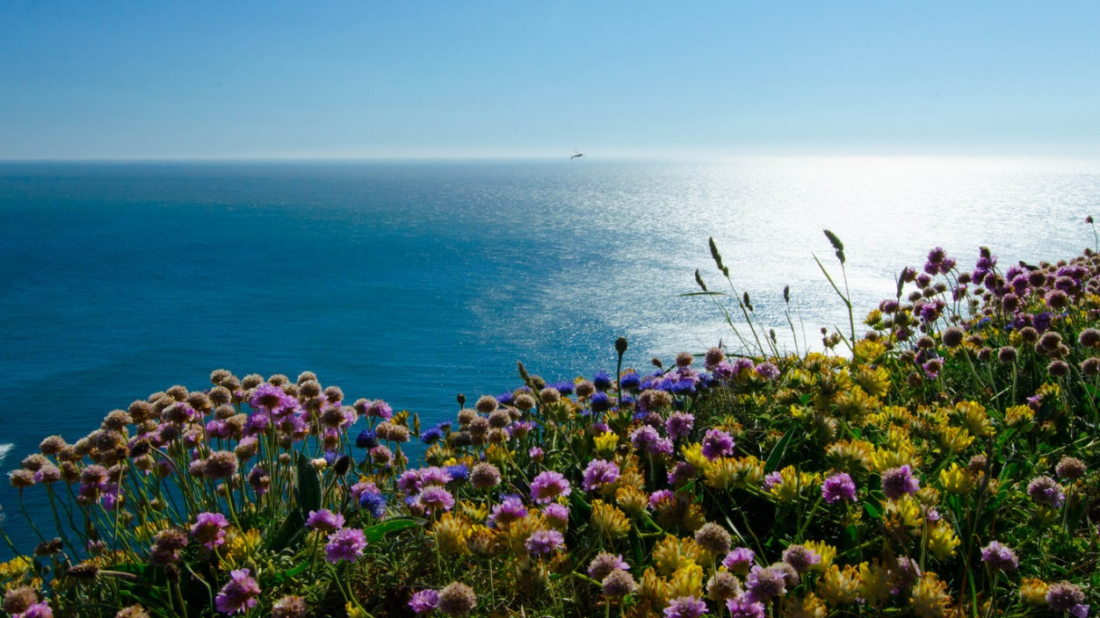

Quem poderia abrir todas as portas é o gigante
AMOR, mas raramente alguém o utiliza,
porque amar não é algo que acontece
do dia para a noite,

Slide 8



mas uma dimensão que resulta do esforço
para abrir o coração e entregar ao mundo
o que haja de melhor na alma
de quem assim se atreva a viver.

Slide 9
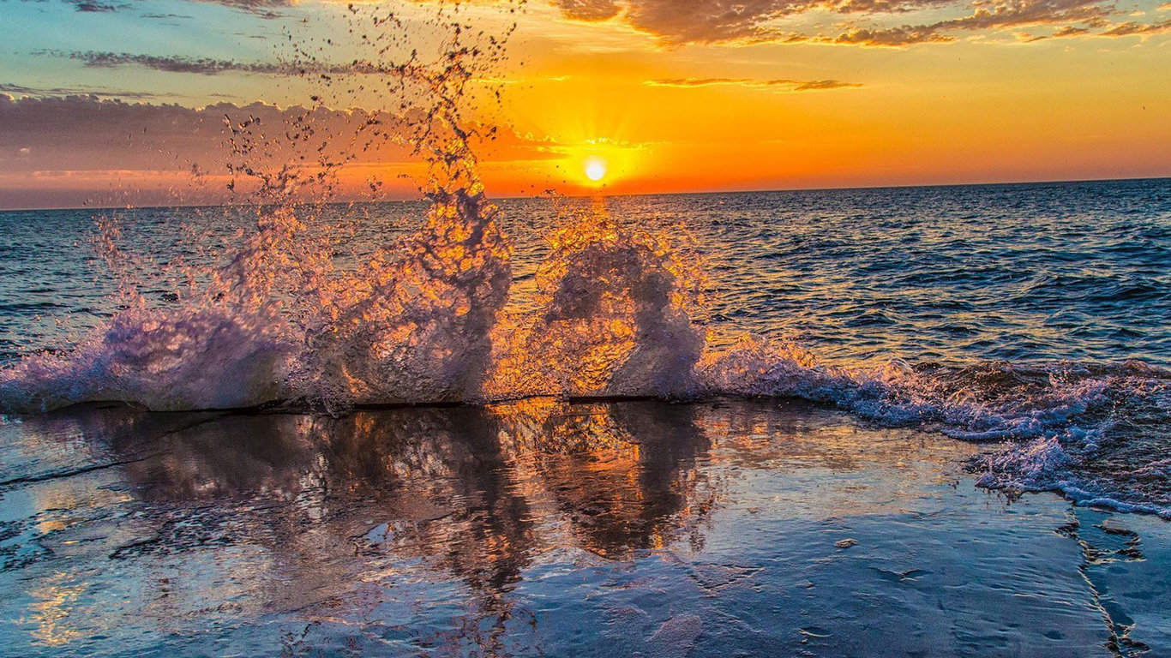



BIAJOVA SLIDES
<&>
AMOR À VIDA
Texto/Autoria: Mira y Lopez
Música: Era
Formatação: Bia Vasconcellos
bvbiavasconcellos@gmail.com
www.sergrasan.com/biajovaslides
www.youtube.com/c/bvbiavasconcellos/vídeos

